Slide 1
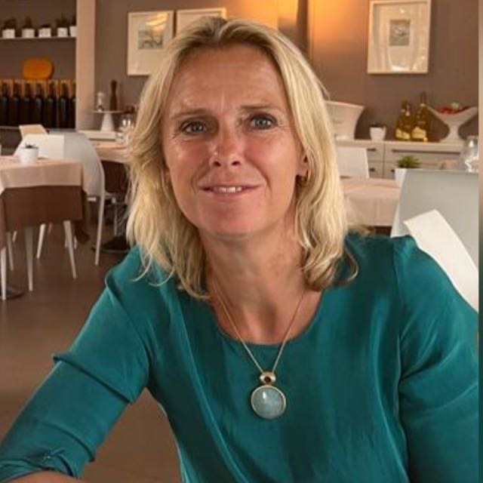
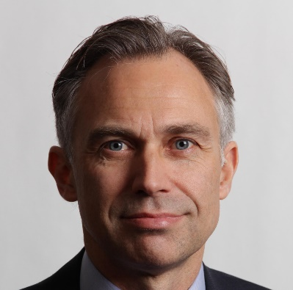
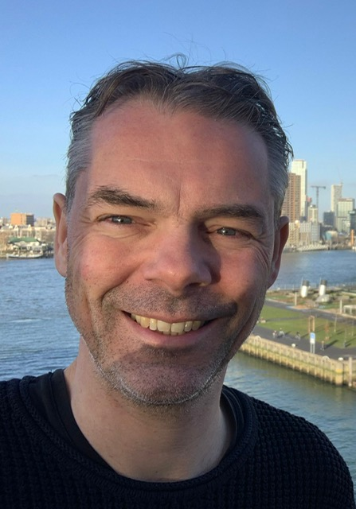
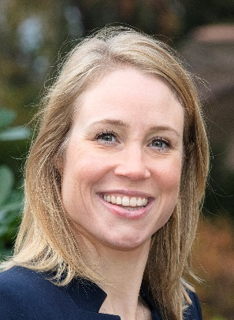
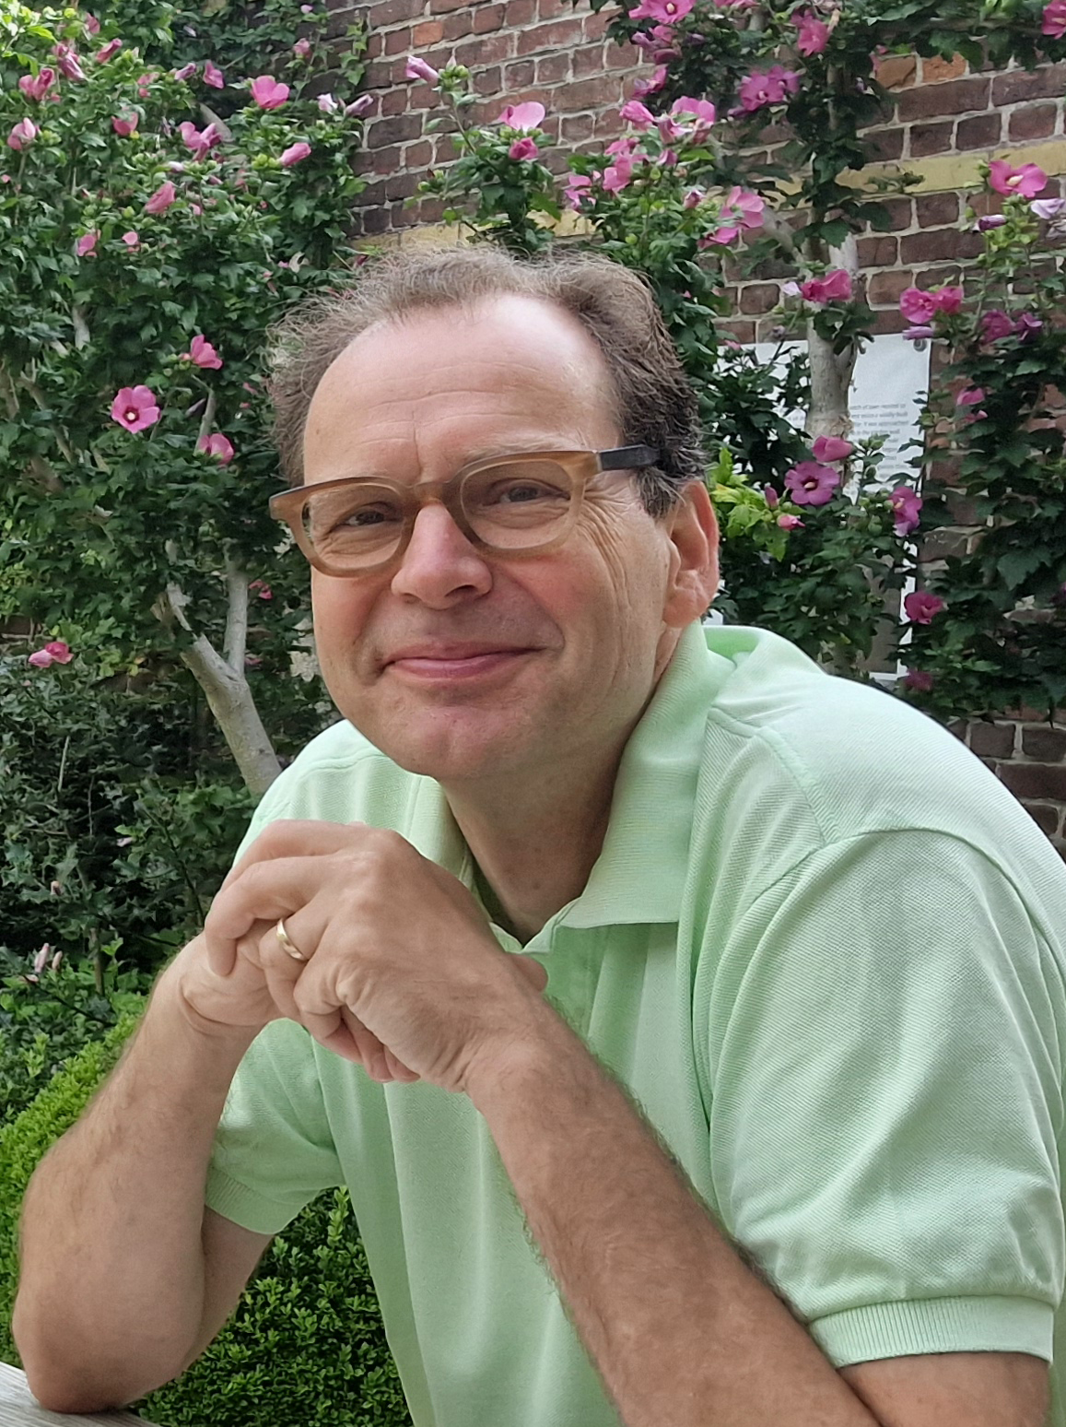
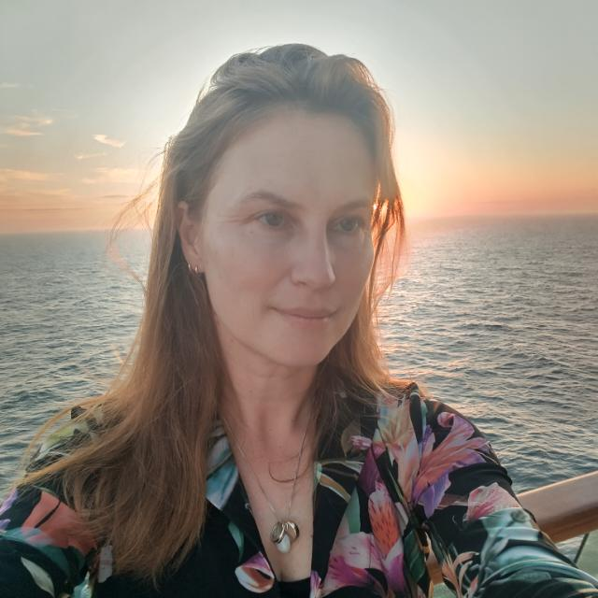
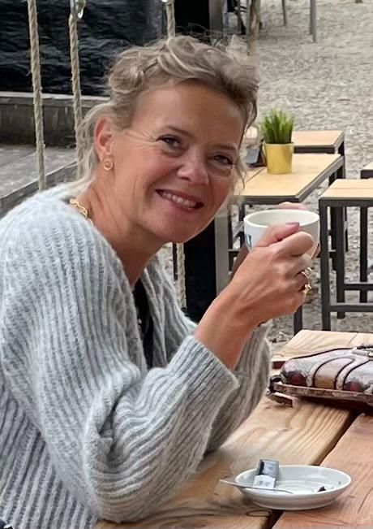
Wie zitten er in de ouderraad?
Mariette Graafland (voorzitter)
Dimitri van Toren (penningmeester)
Gerbert van Grootheest (penningmeester)
Nikkie de Bruijn
Ronald Loeve
Marloes Minnaard
Katrien Terhorst-Kortmann
Kay van Aken

